Slide 1

Estrategia Data Driven
Enero 2022

Slide 2

Carta de presentación
Estimad@s
El presente documento contiene la propuesta de estrategia data driven a corto y largo plazo.
Persona de contacto: | Omar Santa Cruz
Correo electrónico: | mcs.santacruz.ia@gmail.com
Teléfono: | 953 142 8108
Espero que esta propuesta este alineada a su visión del ecosistema y cultura de datos, al tiempo que les reitero mi agradecimiento por la oportunidad en este proceso y mi intención de seguir colaborando con ustedes en éste y otros proyectos que surjan en el futuro.

Slide 3
Contenido
1
Estrategia Data Driven
2
Estrategia de Trabajo
3
PoC Data Discovery
4
Code in Live

Slide 4
01
Estrategia Data Driven

Slide 5


Objetivos
ILUSTRATIVO
“Aumentar el ingreso con estrategias dirigidas a nuestros organizadores”
“Aumentar la venta de boletos de los eventos que se tienen en la plataforma ”
Detectar líneas de actuación en el portal para tener un mejor posicionamiento
Perfilamiento y micro segmentación de publico objetivo
Mejorar la experiencia de usuario en el portal
Optimizar la disponibilidad y tiempos de respuesta a incidentes
Estrategias innovadoras para lograr incrementar la venta
Grado de acierto y estimación y pronostico
Notes:
conjunto de diversas técnicas orientadas a mejorar la visibilidad de un determinado resultado de búsqueda satisfaciendo,
UX (diseño de experiencia de usuario)
CRO (optimización de la tasa de conversión)
copywritting creativo.

Slide 6
Estrategia Data Driven
ILUSTRATIVO
4 verticales
Ventas y capacitación
Herramientas que permitan ofrecer contenidos personalizados basados en analítica digital para medir la navegación y los comportamientos - Up/Cross Selling
Productos y servicios personalizados por contexto
Modelos de engagement para conectar/actualizar métricas de productos como CR, CTR, Retención, Stickiness y métricas comerciales como ARPU, ARPPU, LTV.
Mejorar la experiencia
Servicio omnicanal 24/7
Chatbots que puedan ofrecer servicios y que estén integrador a los sistemas transaccionales
Reducir la necesidad de proporcionar los mismos datos una y otra vez
Servicios freemium de fidelización que incrementen la capacidad de interacción con el cliente y haga a la organización relevante en temas de compra de tickes y búsqueda de eventos .
Dotar de componentes totalmente integrados que ayuden a la captación, conversión y oferta de nuevos productos
Gestión de riesgo y reporting
Detectar comportamientos de fraude
Mejorar las herramientas de protección, análisis y seguridad para garantizar la integridad de tu sitio web
Testeo de la red para detectar y alertar venta de boletos falsos o fake news, zonas con alerta de crimen cerca de los eventos
Identificación de eventos con patrones de estafa
Explotar los datos para añadir valor
Micro-segmentar clientes – (captación, retención, venta cruzada)
Análisis de datos de clientes actuales y potenciales, datos externos(1ra, 2da,3rd party) y datos internos para micro segmentar clientes y el uso eficiente del look-alike
Web scraping y análisis de la competencia
Dashboards de medición
Mejora de la micro perfilación de clientes tanto en navegación como en campañas dirigidas
Comportamiento del consumidor
Notes:
“El énfasis debe estar en la claridad, no en el volumen”
Incluyen: procedimientos de gobernanza de datos, tecnología e infraestructura, capacitación y habilidades y gestión del cambio.
Seguimiento y mejora de campañas
(profiling) más acordes a la necesidades del usuario con un menor time to marke
Proporcionar servicios digitales de extremo a extremo más unidos e integrados
Mejores procesos de formulación y evaluación de políticas.
Mejora de la protección y transparencia del procesamiento de datos personales.
Reducir la administración al reducir la necesidad de que las empresas y los ciudadanos proporcionen los mismos datos una y otra vez.

Slide 7







Casos de uso
ILUSTRATIVO
…respondiendo a las tendencias y retos tecnológicos actuales:
Cloud
Movilidad
Ecosistema extendido
Big Data & Real Time
CASO DE USO | OBJETIVO
Precios dinámicos | Optimización de precios por micro segmentación Optimización de precios por demanda Optimización de precios por preventa , competencia y nuevos prodcutos
Búsqueda en lenguaje natural | Recomendación de eventos similares de acuerdo a búsqueda Búsqueda alternativa y corrección de búsqueda Potenciar texto dentro de la descripción del evento
Sistemas de recomendaciones | Clientes con comportamiento similares para ofrecer servicios y productos Personalización de imágenes de eventos de acuerdo al perfil del cliente Principales artistas en la venta de entradas según temporada y geografía
Sistema antifraude | Robustecer los sistemas antifraude para pagos con TDC Detección de eventos de estafa utilizando web scrapping
CASO DE USO | OBJETIVO
Pronóstico de asistencia | Personalizar eventos con un sistema de pronóstico basado en spotify, youtobe ,facebook, etc. Predicción de asistencia dado el evento
Chat/voice bots | Interface para gestión de conversaciones basadas en texto/voz. Clasificación y asignación de tickes , quejas y reembolsos Opción de comprar entradas a través de Amazon Alexa a través del control por voz
Compromiso de usuarios | Engagement de eventos utilizando análisis de sentimientos Cuando días se venderá un determinado % de boletos Probabilidad de que un usuario participe en una determinado evento
Vista 360 | Análisis de redes sociales :vínculos y sentimientos, zonas de alerta de crimen
Notes:
Un artista tiene potencial para ser uno de los principales artistas en la venta de entradas.
Potenciar la capacidad de búsqueda utilizando técnicas de NLP,
Análisis comportamiento de compra de distintos segmentos de clientes para generar un modelo que optimice los precios para los diferentes canales de compra
Engagement con los artistas para sugerir creación de eventos similares:

Slide 8
02
Estrategia de Trabajo

Slide 9
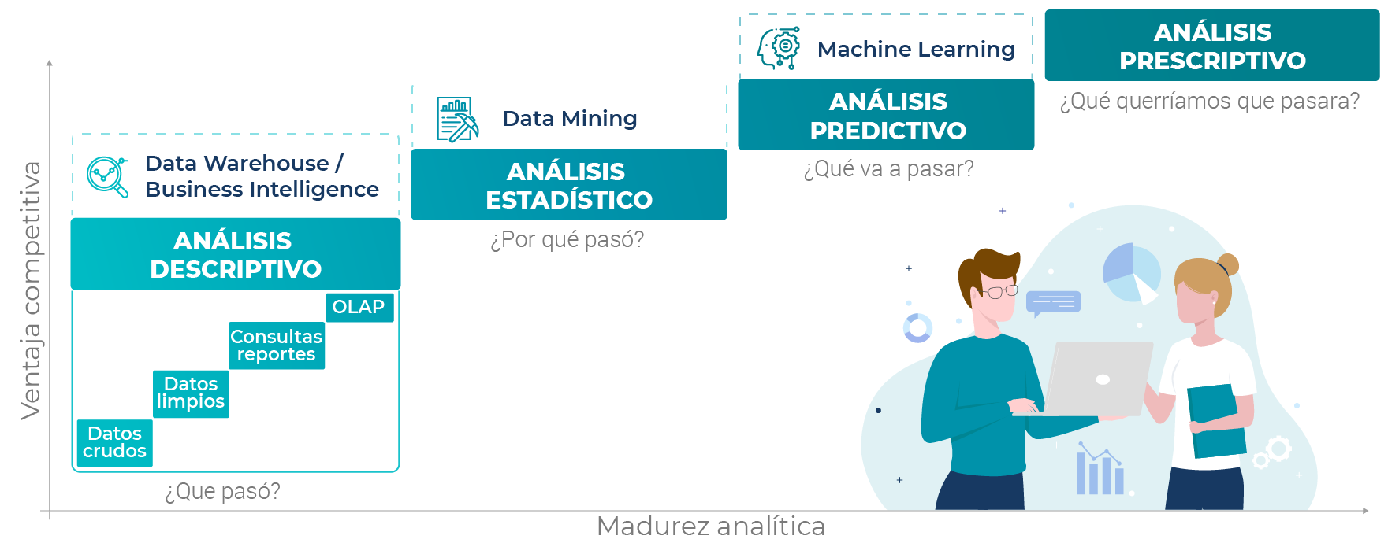
Analítica
¿Dónde estamos y a donde queremos llegar?

Slide 10

Puntos de mejora
Se ha logrado unificar la integración de los datos, sin embargo, no existen dashboards automatizados
Importante capacidad de mejora en la explotación eficiente de los datos
Necesidad de mejora de los procesos actuales de reporteo
Falta de capacitación de los usuarios de las diferentes unidades para el uso de las plataformas analíticas
La capa de visualización debe ser adaptada a las necesidades de los usuarios y ser más user friendly
Se requiere un monitoreo funcional de los procesos y permisos asociados

Slide 11





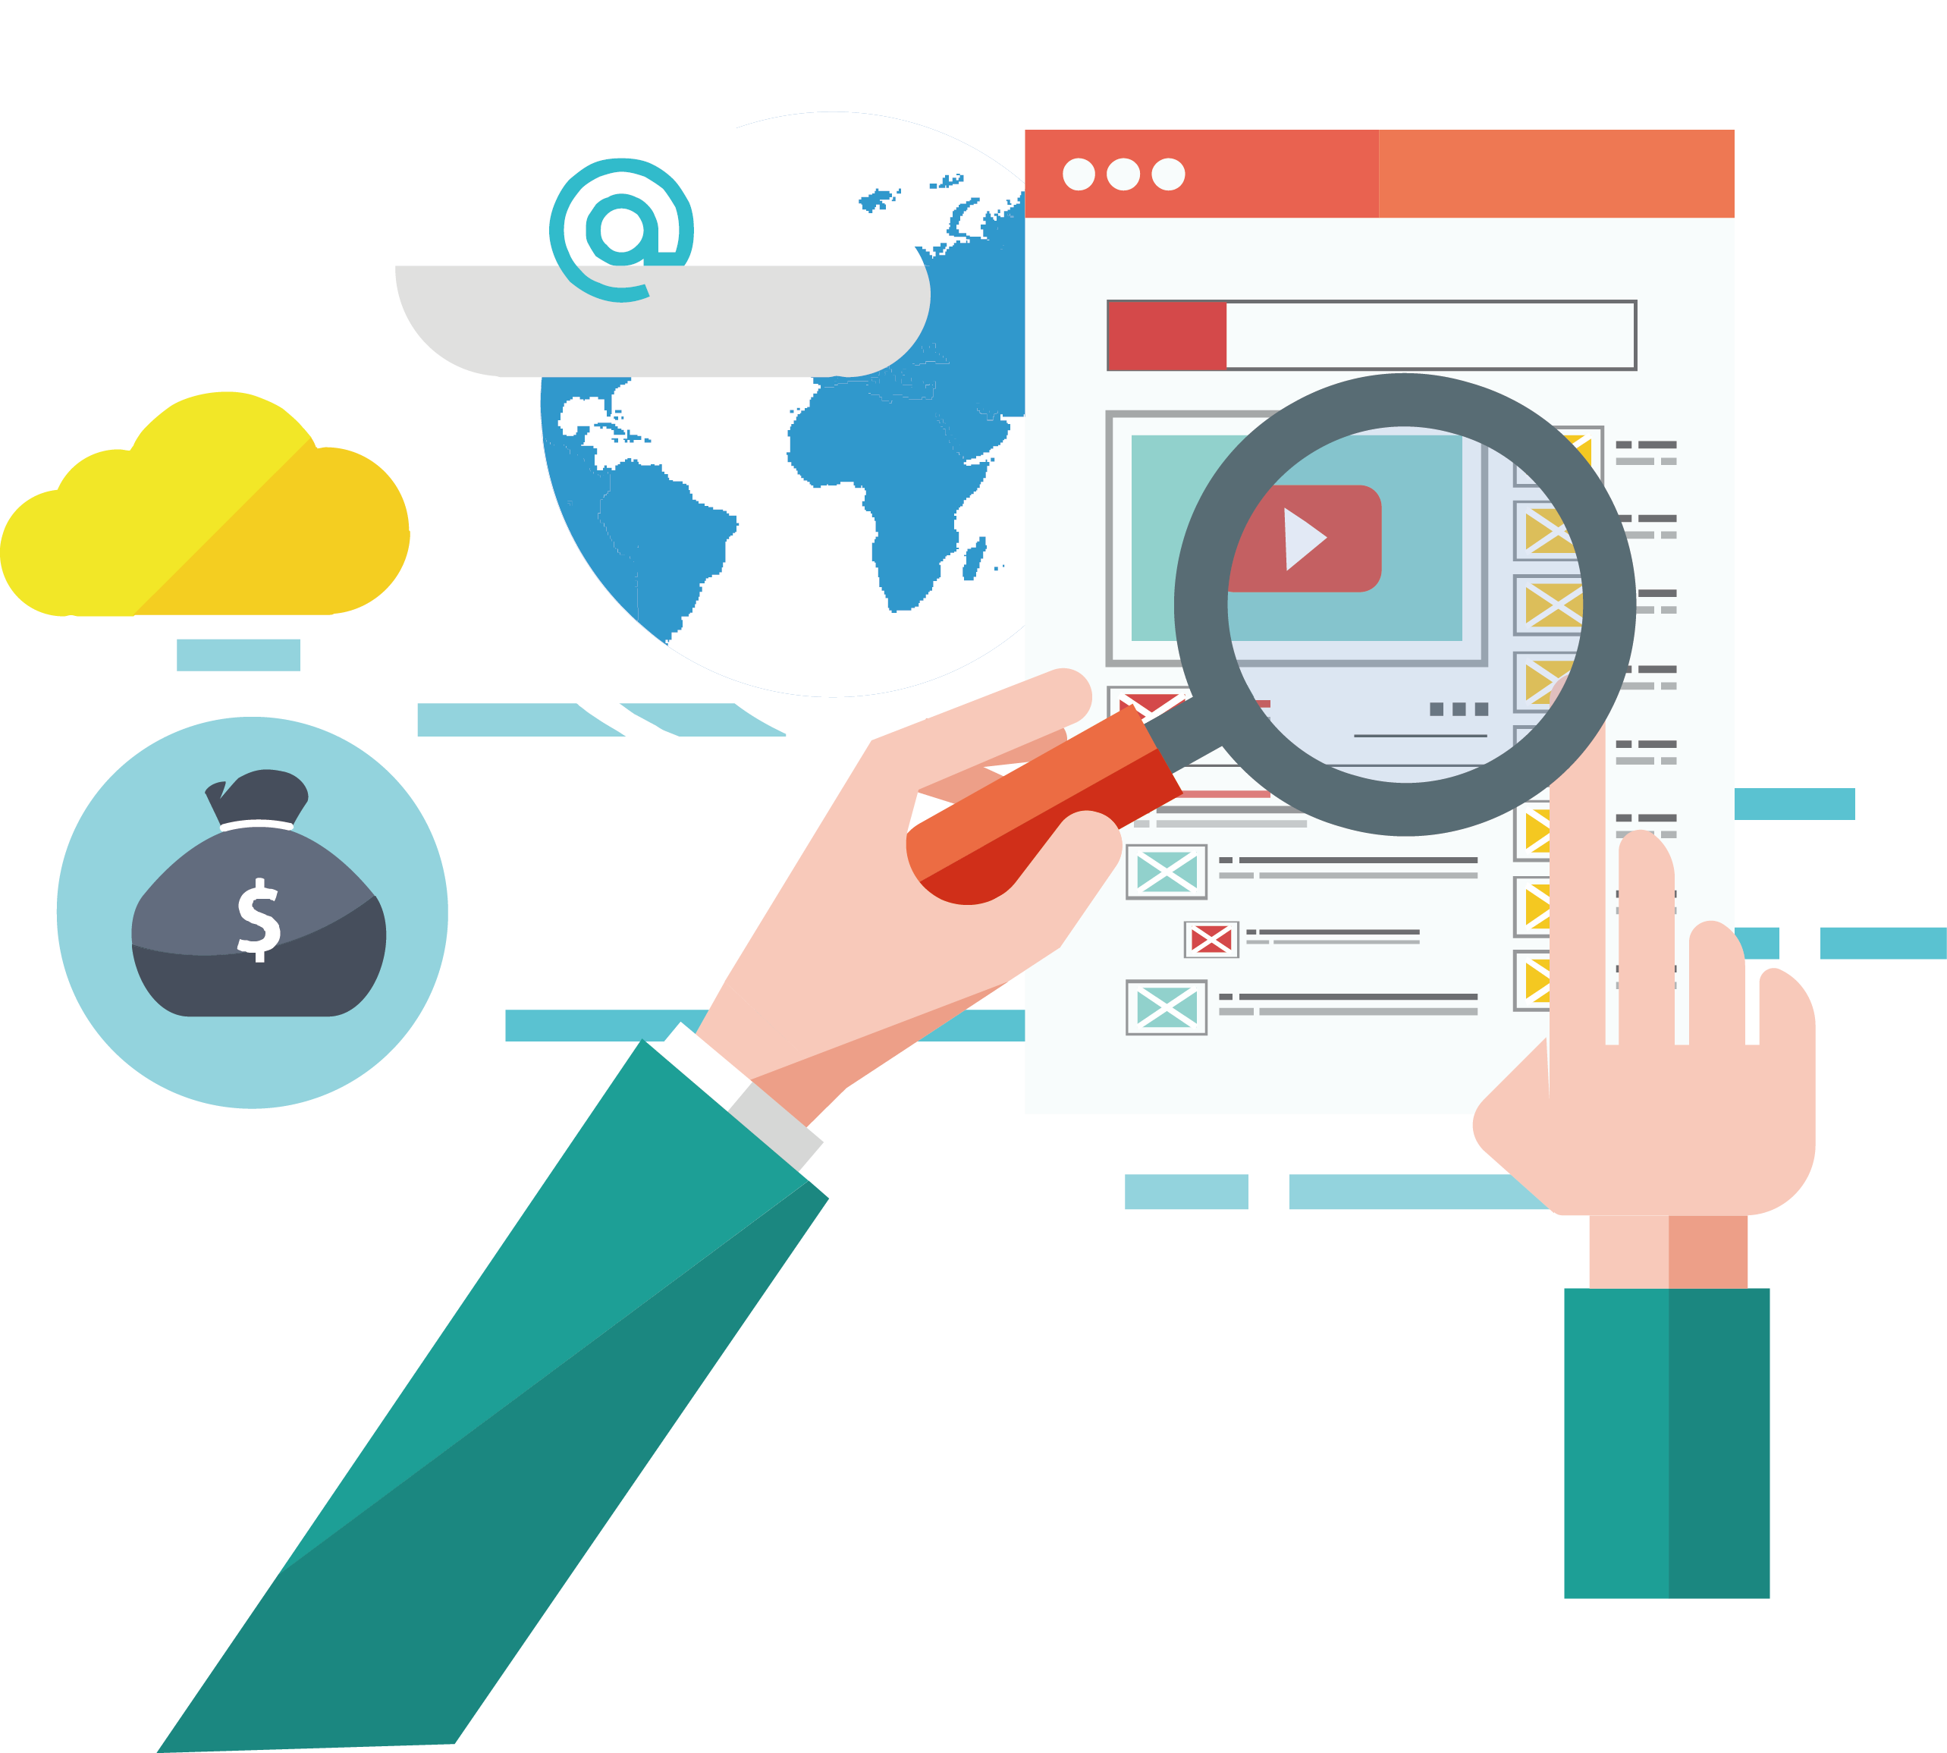


Campañas data driven
1 Comprensión de negocio
Definir segmentos de cliente.
Crear casos de uso.
2.Definición de objetivos y alcance
Recoger insights
Dar forma al concepto
Definir los roles necesarios
3 Adquisición & Comprensión de datos
Identificar las fuentes de datos, internas y externas.
Realizar transformación y homologación de datos.
Disponibilizar los datos.
4 Estrategia de solución
Arquitectura
Algoritmo
Paradigma de aprendizaje
Ciclo de vida - Advanced Analytics
3 Adquisición & Entendimiento de los datos
5.- Desarrollo
Modelado
Visualización
Rendimiento
6 Evaluación
Revisar las métricas del negocio para cada caso de uso.
7 Valor del dato
Tomar decisiones con los resultados obtenidos.
Generar procesos para aplicar las decisiones.
8 Retroalimentación
Verificar los resultados de las decisiones tomadas e implementar ajustes a los modelos, en caso de ser necesario.
1 Comprensión
de negocio
5 Desarrollo
7 Valor del dato
4 Estrategia de solución
6 Evaluación
8 Retroalimentación
2 Definición de objetivos y alcance
Inicio
Notes:
Verificar que las fuentes seleccionadas son realmente de valor.

Slide 12
Primeros pasos
Acción clave: comience a crear una estrategia de datos para su negocio que satisfaga las necesidades más urgentes de su organización
La forma de trabajar en esta etapa estará basada en el siguiente cronograma de ejemplo:
Semana 1-4
Semana 5
Semana 6
Semana 7-8
Semana 9
Semana 10-12
Semana 13
Semana 14
Semana 15-18
Semana 19-20
Entendimiento del negocio
Entendimiento de los activos de datos y fuentes
Necesidades clave
Entendimiento del contexto y research del estado del arte
Adquisición y entendimiento de datos
Definición de los objetivos y el alcance
Estrategía de solución
Construcción MVP
Evaluación de caso de negocio
Despliegue
Valor de dato
Retroalimentación
Control y Monitoreo

Slide 13
Plan director a medio y largo plazo
Elementos clave: Personas, procesos, tecnología y datos
Visión, objetivos y alcance
Estado Actual
Priorizar iniciativas
Principios estratégicos
La perspectiva comercial y de TI unificadas en una alineación clara con los objetivos comerciales estratégicos de la organización.
¿Cómo está cambiando los datos la industria? ¿Qué nuevas ofertas, modelos operativos y modelos comerciales puede habilitar? ¿Qué líneas existentes puede potenciar?
Definir el modelo de negocio con datos en el que se centrara la organización
Capture cómo funcionan las operaciones de datos de la organización en la actualidad.
¿Cómo funciona el proceso / servicio / sistema hoy?¿Qué no está funcionando tan bien?¿Cómo queremos que esto funcione mejor?
Análisis de las deficiencias y evaluación de las capacidades y su madurez en el contexto de la visión de la estrategia de datos
Madurez de datos
Madurez organizacional
Madurez de proyectos y equipos de datos
Basándose en potenciar el valor de los productos, la transparencia, interoperabilidad, evaluación de políticas y desempeño. el retorno de la inversión y en implicar las capacidades de la empresa
¿Qué oportunidades digitales de datos son consistentes con su estrategia comercial? ¿En qué orden debe perseguirlos?
Definición y adopción de estándares, metodologías, tecnologías y estrategias comunes que debe implementar la organización en todos sus esfuerzos de datos de acuerdo a su modelo de negocio de datos:
Arquitectura de referencia
Evangelización de datos
Modelo de gobernanza
Gestión de datos
Automatización, analítica y toma de decisiones
Notes:
1.- Organizar y descubrir : tareas fundamentales ; identificar y definir los objetivos
Listar áreas , procesos y stakeholders que impactará la estrategia
2.- Medir para poder mejorar los procesos. El rol de los activos digitales y el papel que juegan en la estrategía
3.- Problemas y necesidades clave a los que nos enfrentamos, casos de uso específicos
4.- Estandarizar como camino al la interoperabilidad. Gestion del cambio . Politicas que rigen la gestión, gobierno y cultura de datos
Retener y contar con el mayor talento posible, y convencer a los antagonistas. -> Poder político del líder de datos ; siempre con evidencia basada en datos
La estrategia de datos nos vas a plantear durante todo el proceso la implantación y transformación de procesos, el cambio que conlleva

Slide 14
Roadmap digital de datos
Resumen
Creación de RoadMap
Una vez que haya establecido sus requisitos, objetivos e iniciativas, es hora de mapearlo
¿Cuáles son los plazos, los objetivos y las responsabilidades de cada uno de sus programas? ¿Qué movimientos se necesitan para financiar el viaje?

Slide 15
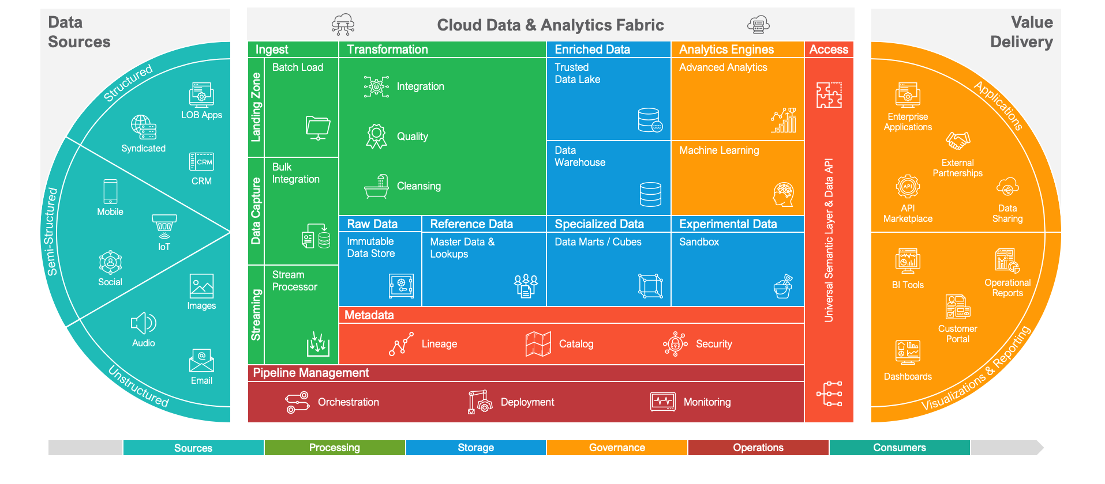
Capacidades de un ecosistema de datos
Creé un checklist con las capacidades que se requieren

Slide 16
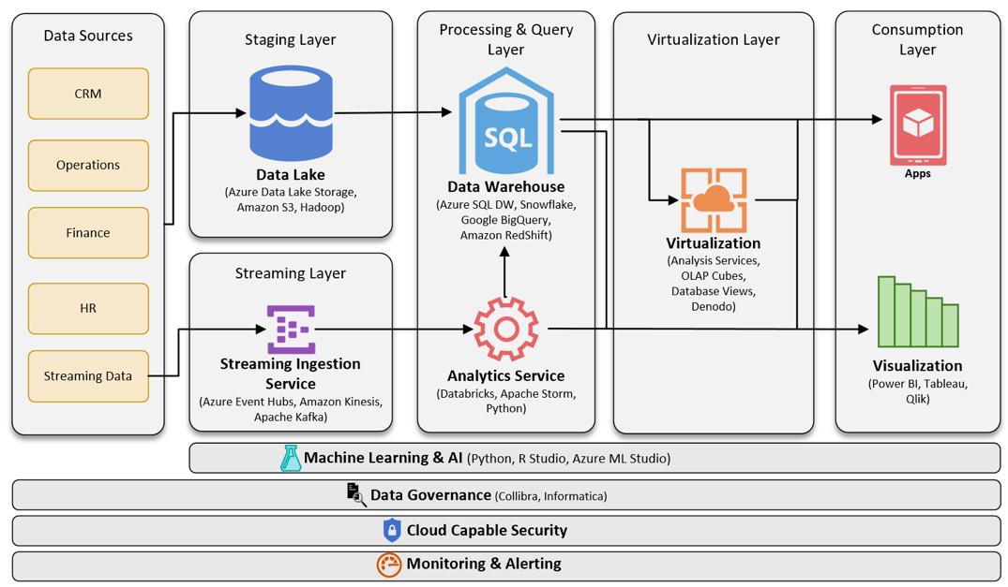
Repositorio centralizado
ILUSTRATIVO
Bach and real time
Notes:
¿Es necesario la capa de ingestión en tiempo real?

Slide 17
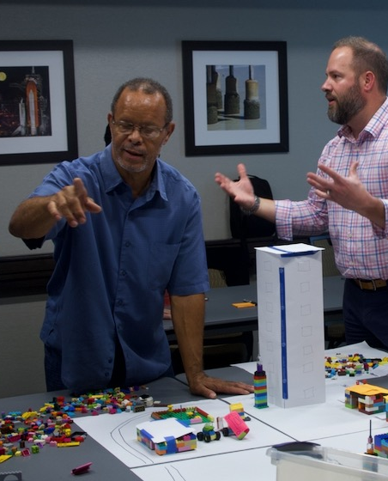






Desarrollamos bajo metodologías Agile_
Metodología 100% Agile
Se recomienda comenzar con la fase de Discovery para que el equipo y el Product Owner definan el alcance por Fase Sprint.
Este es el plan propuesto que puede ser modificado de acuerdo a la fase de Discovery del S0 y al equipo para cumplir las expectativas en tiempo y forma.
Se recomienda la participación activa de un miembro interno “Product Owner” para el control del Backlog y nuevos features que se requieran durante el proyecto.
Terminando el Discovery se plantearán los tiempos del proyecto basados en el alcance definido para el MVP.

Slide 18
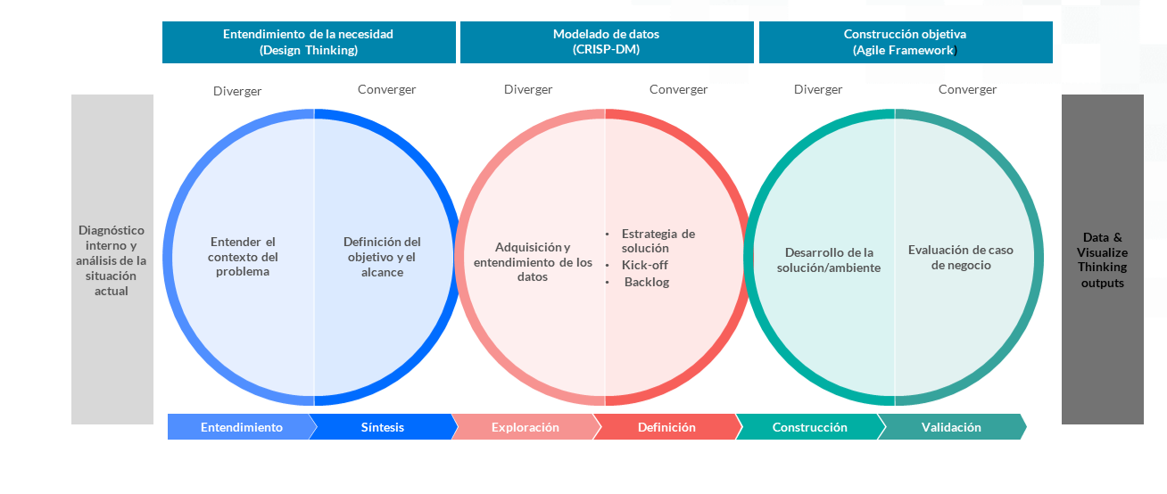
Metodología
Data Thinking

Slide 19



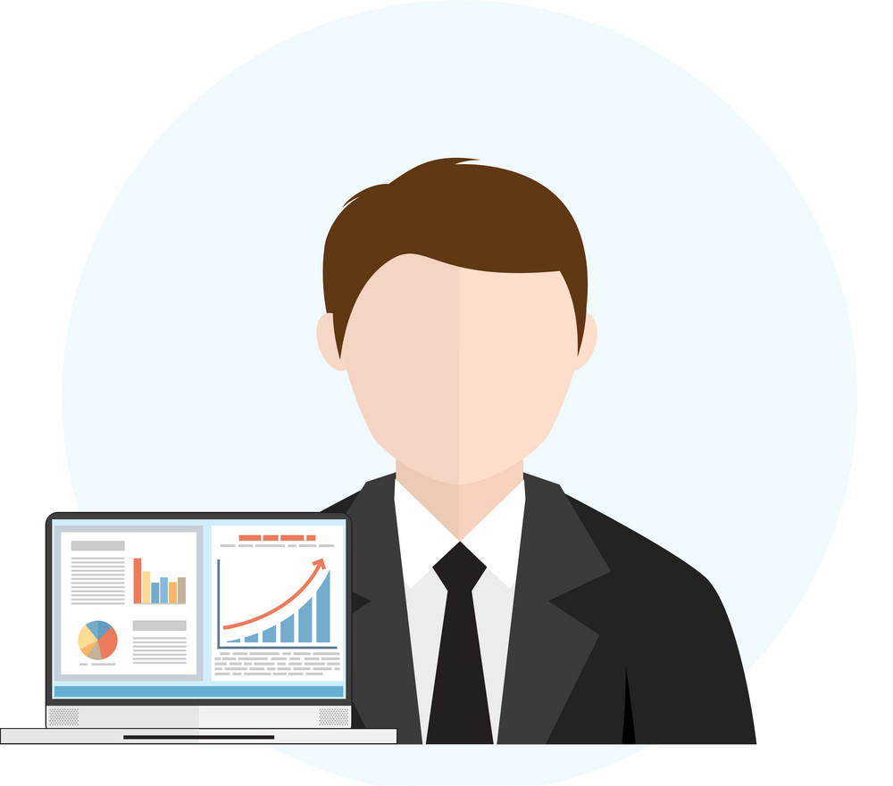



Estructura del equipo de trabajo en células Agile SCRUM
Soporte a tiempo parcial por parte de personal de BOLETIA, especial importancia el PO
Scrum Master / PM
Product Owner
PRODUCT BACKLOG ÚNICO
Seguridad
BI Experts
Célula de trabajo
Data Leader
TI
Data Scientist
Data Architec/Engineer
UX
19

Slide 20

03
PoC Data Discovery

Slide 21
En resumen
Generar una análisis de datos que te permita encontrar los siguientes hallazgos :
Engagement de la audiencia con el artista
Clasificación de los tipos de fans con los que cuenta
Los momentos más destacados durante el evento
Cualquier otro hallazgo dentro de los datos
Objetivo
Tecnologías
Descripción
Se propone un análisis de texto sobre los comentarios del evento live streaming del artista con la finalidad de descubrir y medir los momentos clave para comprobar la retención de la audiencia. Los momentos clave se medirán utilizando nubes de palabras, segmentación o clasificación de audiencia y análisis de sentimientos
Python
Pandas
Textblob
Objetivos
Estratégicos
NA
Fechas
KPIs
Entendimiento del problema
Preparación de datos
Exploración de datos
Ingeniería de características
Explorar los datos y obtener insights
Documentación del proceso de análisis
Fecha de entrega:28 de Enero 2021
Alcance

Slide 22

Design Sprint
1 Sprint 12 Horas
Entendimiento y estado del arte
Limpieza de datos
Exploración de datos
Aplicación de algoritmo y métricas
Generación de insights
Análisis gráfico
Análisis de viabilidad
Transformación de datos
Responder preguntas de negocio
Entendimiento del contexto
Revisión del estado del arte
Selección de métricas
Aplicar algoritmos
Creación de presentación
Exploración técnica de datos
Reglas de limpieza
Estandarización
12 horas

Slide 23

PoC Schedule Planning
1 Hour
2 Horas
3 Horas
1 Horas
1 Hora
2 Hora
Análsis exploratorio e ingenieria de característisticas
Diseño de presentación y documentación
Selección de algoritmos y métricas
Generación de insigths
Understand Requirements
Understand the code

Slide 24



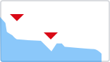
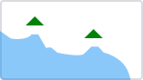
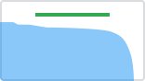
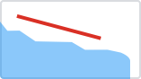
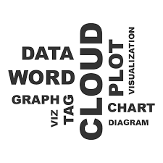



Modelo de análisis de datos
Detección de insights.
Universo de variables
Momentos clave
Frases
representativas
Segmentación
Insights
Datos del live streamings
Detección de picos, caídas y tendencia
Nos centramos en momentos destacados
Variables
Responder preguntas de negocio y revelar nuevos hallazgos
Tendencias
Evento
Fecha
Hora
Comentario
NickName
Segmentación frases más comunes a través nueves de palabras y/o n-grams
Predecir a nivel de horas el número de vehículos que pasarán por un punto específico de una determinada autopista
Segmentar los diferentes tipos de audiencia y exploración de comentarios
Fuera del alcanse
Mapear las frases más relevantes al time line para ordenar el history telling
Time Line
Obtención de métricas

Slide 25
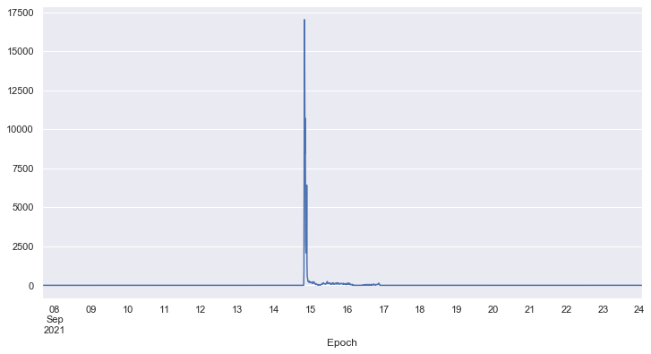
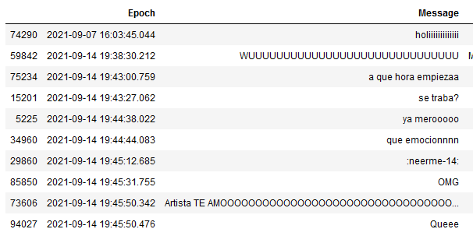
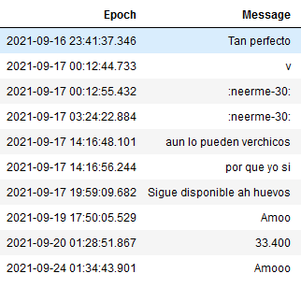
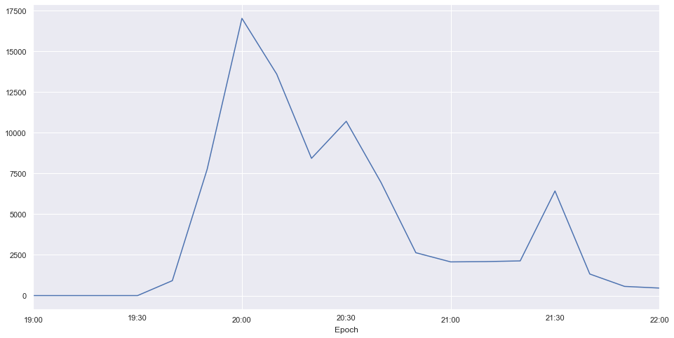
(1/4) Análisis de los datos
Descubrimiento de momentos clave
2021-09-07 16:03:45
Outlier
2021-09-24 01:34:43
2021-09-14 19:38:30
Dataset
Contamos con 105,170 comentarios entre el 14 y 24 de septiembre
Se descartaron 35 datos por error de formato y 1 outlier
El evento inicia a las 20:00 horas
Se detecta tres momentos clave en la tendencia de datos

Slide 26
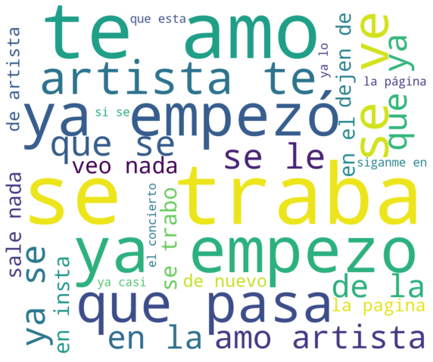
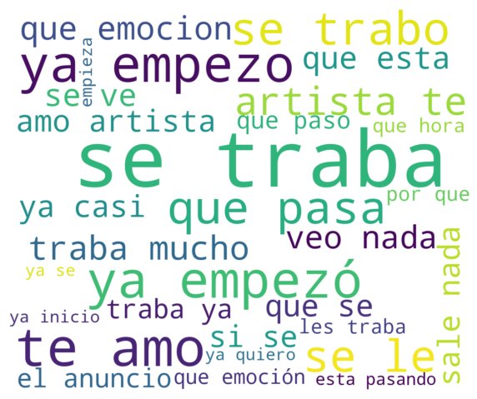
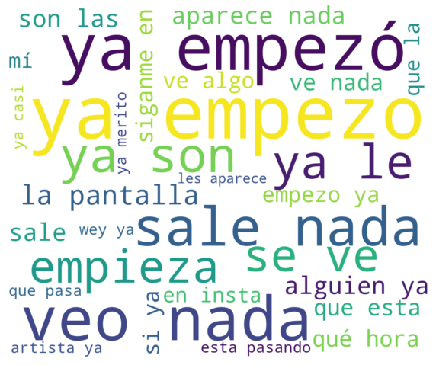
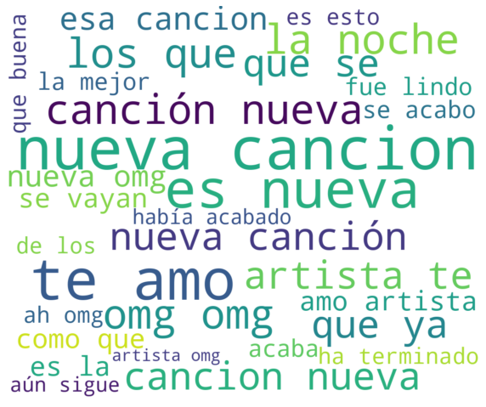
(1/2) Análisis de los datos
Nubes de palabras
Descubrimientos
Retraso en el inicio de transmisión
Posible colapso
Se congelaba el streaming para una cantidad considerable de usuarios
Inicio como una retaso de 30 minutos
Usuarios únicos 58,298
Estreno de nueva canción
El video estuvo disponible 10 días
(1) Completo
(3) Segundo momento
(2) Primer momento
(4) Tercer momento

Slide 27
Insights
Engagement de la audiencia con el artista
Las métricas que se pueden explorar para el evento son las siguientes
Satisfacción de cliente
Nivel de calidad,
Palabra clave en el top ten
Análisis de sentimientos
Clasificación de los tipos de fans
Los siguientes segmentos de clientes fueron detectados:
Cliente insatisfecho
Cliente inconforme
Seguidor pacífico
Troll
Animadores
Fan incondicional/enamorado
Silencioso
Los momentos más destacados
Inicio del evento y su retraso
Comienzo de la transmisión
Fin del evento
Otros hallazgos
Los problemas de saturación se mantuvieron durante todo el evento
Hubo escena post créditos
El artista era una mujer
Hubo incidencias por supuesto robo de códigos de acceso
Duro entre 40 a 50 minutos
Hubo entre 65k y 75k asistentes en los picos más elevados según comentarios

Slide 28
Posibles mejoras
Una mejor limpieza y estandarización de comentarios
Uso de emoticos/emojis para el análisis de sentimientos
Aplicación de métricas con KPIs bien definidos

Slide 29
04
Code in Live

Slide 30
Gracias por tu tiempo

Slide 31

Casos de uso
…respondiendo a las tendencias y retos tecnológicos actuales:
Personalized interactions
Utilize insights combined with automation to provide relevancy and personalization in every interaction across channels
New digital solutions
Provide new digital solutions to differentiate with easy, seamless and beautiful travel experiences
Analytics & Automation
Advanced, real-time analytics responding automatically to customers interactions across touchpoints
Cloud
Movilidad
Ecosistema extendido
Data based insight
Combining offline and online behavior
ANALTICS WORKOUT
CUSTOMER INSIGHT
FEEDBACK & SENTIMENT ANALYSIS
MARKETING AUTOMATION
PERFORMANCE
Big Data & Analytics
Capacidades en tiempo real
CASO DE USO | OBJETIVO
Precios dinámicos | Análisis comportamiento de compra de distintos segmentos de clientes para generar un modelo que optimice los precios para los diferentes canales de compra
Búsquedas en lenguaje natural | Potenciar la capacidad de búsqueda utilizando técnicas de NLP, recomendaciones de eventos similares de acuerdo a la búsqueda, alternativas de búsqueda
Sistemas de recomendaciones | Construir recomendados de productos basados en el contexto del cliente y variables. Detectar clientes con comportamiento similares: Ofrecer servicios y/o productos. Up/Cross Selling
Sistema antifraude | Robustecer los sistemas antifraude para pagos con TDC, detección de eventos de estafa, y monitoreo de la red
CASO DE USO | OBJETIVO
Pronóstico de asistencia | Personalizar … con un sistema de pronóstico Predicción de asistencia dado el evento Un artista tiene potencial para ser uno de los principales artistas en la venta de entradas
Chat/voice bots | Interface para gestión de conversaciones basadas en texto/voz. Integración con asistentes virtuales como Alexa, Siri o Google. Clasificación y asignación de tickes , quejas y reembolsos opción de comprar entradas a través de Amazon Alexa a través del control por voz
Engagement | Engagement de eventos utlizando análisis de sentimientos de redes sociales del histórico de eventos, comentarios Cuando diás se venderan un determinado % de boletos Engagement con los artistas para sugerir creación de eventos similares: probabilidad de que alguien participe en una determinado evento
Vista 360 | Captación de audiencia con imágenes personalizadas Análisis de redes sociales :vínculos y sentimientos

Slide 32
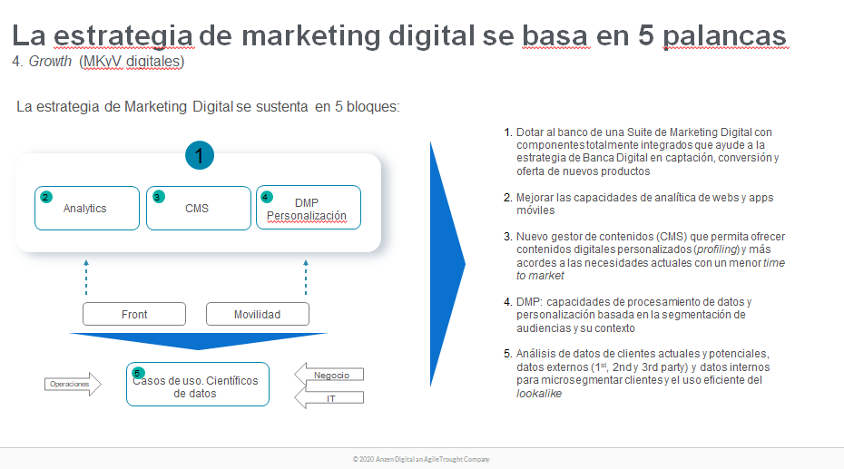
Notes:
existen muchas aplicaciones para esta tecnología dentro de la industria de la emisión de boletos.
Desde el marketing y las ventas hasta las predicciones y la participación de los fanáticos, la IA automatiza los sistemas y puede analizar los miles de millones de datos que se crean todos los días.
La IA también puede ayudar a las organizaciones de emisión de boletos a navegar por la "normalidad actual" y recuperar la confianza de los clientes al permitir transacciones sin contacto y una mejor atención al cliente.
Mejorar las capacidades de analítica web y apps móviles
DMP: capacidades de procesamiento de datos y personalización basada de audiencia y contexto

Slide 33
Sobre modelos de propensión a la compra, ver en qué momento de la compra está cada cliente y personalizar
(1) Δ Tráfico cualificado
(2) Δ Conversión
(3) Δ CX personalizado
(4) Campañas data driven
Iniciativas que buscan captar tráfico a la Web (SEO)
Captación ​nuevos clientes
Orientación a la contratación de productos
Iniciativas que buscan convencer y motivar a los clientes (actuales o potenciales) en el momento de evaluación o previo a la toma de decisión
Iniciativas que buscan mejorar la experiencia de nuestros clientes durante la utilización de los servicios, desde la intención de compra hasta el seguimiento
Iniciativas personalizadas a las necesidades específicas de cada cliente
Oferta de servicios dirigida a necesidades puntuales
Modelos predictivos que se adelanten a necesidades de clientes
Modelos de atribución
Omnicanalidad
Estrategia SEO para aumentar el tráfico orgánico cualificado
Análisis y seguimiento del onpage para solución de errores
Implementación de quickwins
Detección de nuevas oportunidades de posicionamiento para keywords que impacten en negocio
Landings
Contenidos de nueva creación
Home profiling segmentado con NBA / NBP
Estrategia CRO para mejorar la conversión de la compra de los productos y servicios
Test A/B y multivariante
Mejoras de diseño y conversión con Adobe Target y OpenText
Análisis de mapas de calor con Hotjar (herramienta propuesta)
Seguimiento del funnel para detectar puntos de fuga y reducir los mismos aumentando el CTR
Home profiling segmentado con NBA / NBP
Freemiums – simularores de productos orientados a la captura de datos y contratación en línea
¿Cómo hacemos que los clientes vuelvan porque disfrutaron de su experiencia?
¿Es un producto amigable sin obstáculos?
Mejora en el CX para la retención y vinculación de los clientes / no clientes
Turnos Digitales
ANALYTICS – Gestión de búsquedas, Marketing – MIX Model, Analítica digital, Información de comportamiento de clientes, priorización de casos de uso
DASHBOARDS de medición
Seguimiento y mejora de campañas
Mejora de la microperfilación de clientes tanto en navegación como en campañas dirigidas
Test A/B y multivariante
Publicidad Programática (24x7) con RTB
Display retargeting
Afiliciaciones
Segmentos look-alike
Trazabilidad end-to-end (real o atribuida), MTA
Customer behaviour (ver anexo)

Slide 34
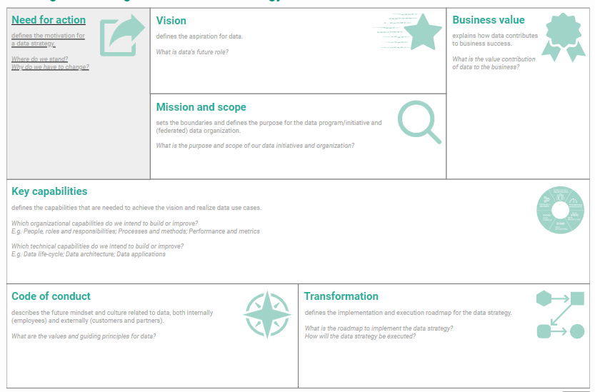
Documentos que se generan
Canvas

Slide 35
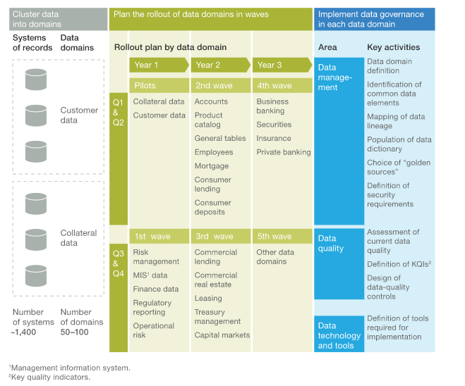
Documentos que se generan
Roadmap a corto, mediano y largo plazo con fechas, actividades y entregables

Slide 36
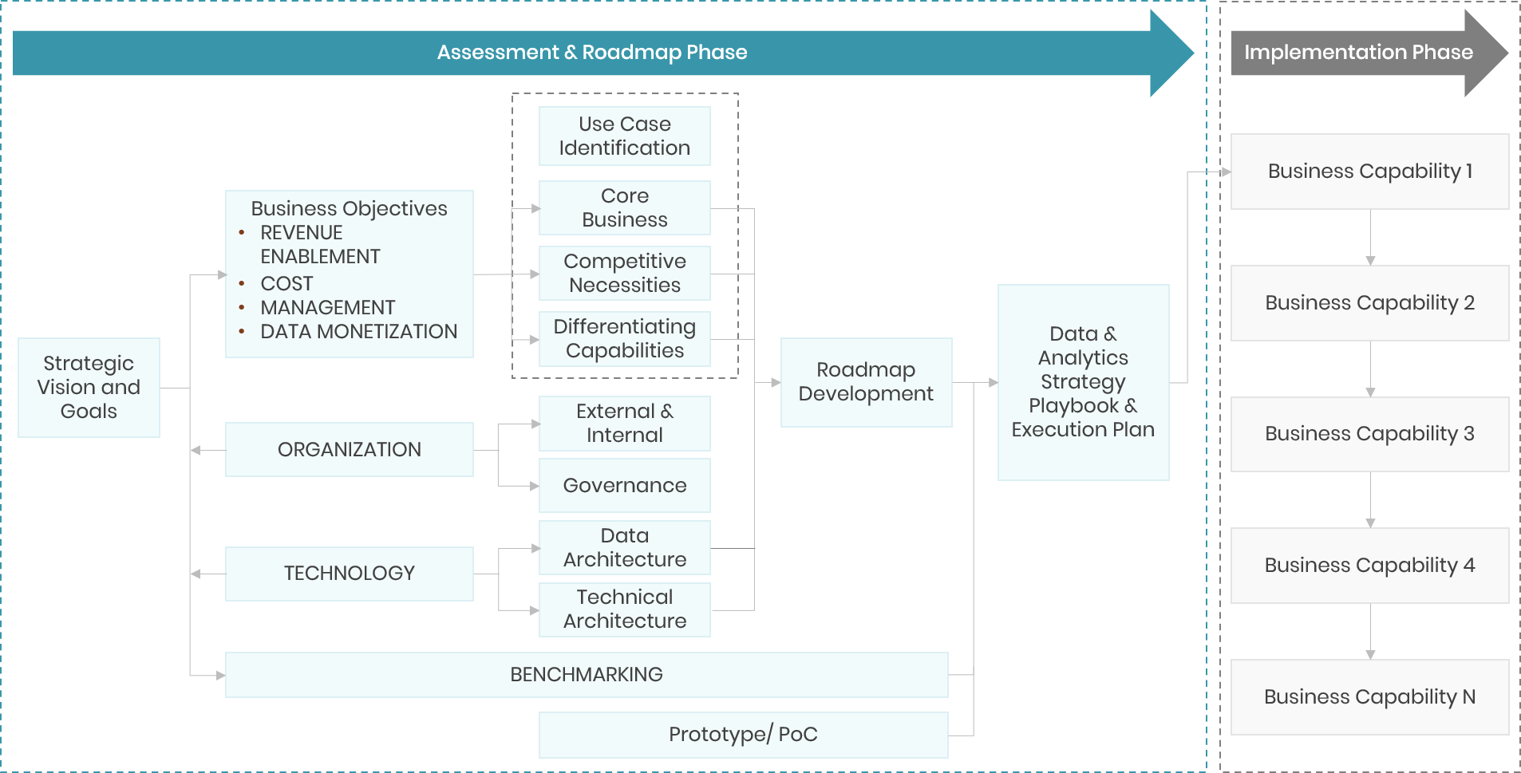
Documentos que se generan
Roadmap con casos de uso priorizados

Slide 37
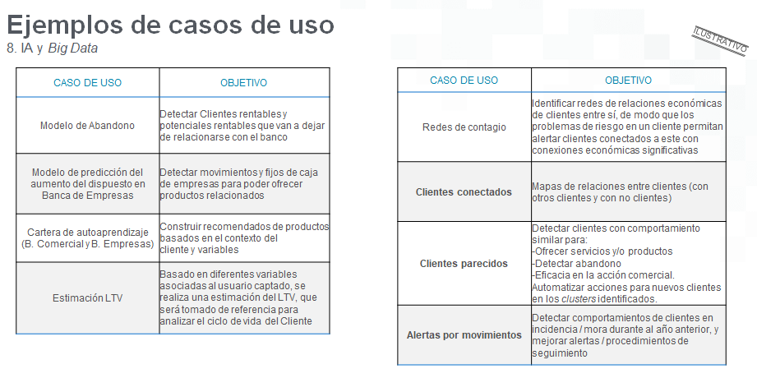

Slide 38
NextGen Services & Technologies
ARCHITECTURE
& DEVELOPMENT
(NEXTGEN)
DATA & ARTIFICIAL INTELLIGENCE
CUSTOMER ENGAGEMENT & DIGITAL CHANNELS
DIGITAL PROCESSES & OPERATIONS
CIBERSECURITY
& BLOCKCHAIN
ARQUITECTURE NextGen
IaaS: Arquitectura de modelos solución.
Cloud: Move to the Cloud / Cloud Computing
Conectividad y Seguridad
DEVOPS & Aplication Optimization: Integración continua
Diseños de despliegue de integración continua
SOFTWARE Crafter
DaaS: Data as a Service
Middleware: APIs y Microservicios – API Factory
Desarrollo SW (a la medida) (FullStack)
ASO / APX
QA- Testing (Perfil: QA)
DATA SCIENCE & AI
Modelos analíticos (estadísticos) + IA + Machine Learning / Deep learning
DATA INSIGHTS & VIRTUALIZATION
Tableau, PowerBI, MIcroSoft, KPIs
BIG DATA + REAL TIME
Procesamento en BigData (Spark, Python, PySpark, Ingestas, Kafla (RT), MongoDB, Elastic, Kibana, otros)
DATIO AWS/ Google (GCP) / Azure (Sinapse + more)
DATA ARCHITECTURE & DATA GOVERNANCE
Arquitectura. Data Quality, Data Publising, Data Linage, Data Security, etc.
CRM SalesForce + GROWTH (Pefil: CXM)
Omnicanalidad: SalesForce & MS Dynamics
Marketing Cloud | Growth mkt
Field Services
Canales y Movilidad (Perfil: DEV APP&WEB)
Portales, Front, APP, Ecommerce
Onboarding Digital
Diseño de producto (UX|UI) & Experiencia digital.
Contact Center Av. (Producto)
FCR – Fisrt Contact Resoltution
Call Center, Genesys, Ivr, etc.
Chatbot
Connected RPA
BluePrism / Automation Anywhere / UI Path
Visión Inteligente
Appian BPM
Automatización E2E (RPA+BPM+Content+OCR)
Ciberseguridad & Blockchain
Analítica de Seguridad
Certificación & Compliance
Analisis de amanazas
FireWalls

Slide 39
Hay que mejorar las ventas y reducir costes marginales sobre la gestión de datos y mejora de la experiencia de clientes
ILUSTRATIVO
Vinculación
Conocimiento del cliente (datos)
Venta cruzada online end to end
Mejorar la experiencia omnicanal
V
R
Retención / Fidelización
Servicio postventa digital (chat, contact center)
Calidad de servicio
Freemiums (valor añadido)
Experiencia de cliente
Ventas y Captación
C
Compra
Técnicas de reenganche
Rapidez del servicio
Experiencia de cliente
Eficiencia y Escalabilidad
C
Consideración
Posicionamiento de producto - precio, transparencia y claridad de la información
Website engagement (simuladores, landings) / freemiums (valor añadido)
Explotar los datos para añadir valor
al negocio ⁽¹⁾
R
Reconocimiento
- Presencia / visibilidad
- Generación de tráfico
(potenciales clientes)

Slide 40
Nuestra Visión y Experiencia: especialización e innovación
+ 1 bloque de construcción - Gobierno del dato y seguridad, para democratizar el dato de la manera más segura. Toma de decisiones “Data-Driven”.
Organization: Roles
Cultura: Políticas, procesos y publicación
Tecnología: habilitidor tecnológico
Data Governance
7
Data Content (Definición del contenido de las entidades del dato; organización, master Data, Trust Data Source)
Gobierno y Seguridad
Data Quality (Calidad: Accurate, Complete and Consistent)
Data Availability (Disponibilidad, publicación - Portal de comunicación)
Data Lineage (Trazabilidad y Uso)
Roles y Responsabilidades de organización del gobierno del dato
Políticas y Procesos: Detonar acciones que hagan que las personas respeten el gobierno del dato
Framework Herramientas que habiliten los cuatro contenidos del Gobierno del dato

Slide 41

Nuestros Proyectos, Productos y Casos de uso
ILUSTRATIVO
Un ejemplo de un modelo solución implementado: Growth
Hacemos una solución que impacta realmente en el negocio. Clusterización basado en analítica avanzada que logra aumentar el revenue de campañas de marketing.
Percentil 80%
1
A partir de la segmentación de clientes, analizamos el comportamiento de venta por clúster
2
Con base en la dispersión de los clientes dentro de cada clúster definimos los objetivos del clúster en términos de venta y valor
Segmento de clientes
Percentil 70%
XYZ
XX
X
Y
Z
3
Analizamos el comportamiento de cada cliente respecto a los objetivos de venta y valor del segmento al que pertenece
4
Identificamos el recorrido que cada cliente debe de realizar para alcanzar el objetivo de venta y valor de su clúster
Percentil 85%
0 - 10
15 - 20
25 - 30
35 – 40
5
Definimos el potencial de venta y valor de cada cliente de acuerdo al recorrido que tiene que realizar para alcanzar el potencial
Venta por cliente

Slide 42





42
Modelo objetivo. Oficina de datos
Responder preguntas complejas de las diferentes áreas del banco mediante la explotación adecuada de datos dando solución a dichas necesidades
Analítica para el usuario
Cliente 360
Predictivo
Visualización
Continuar con modelo cliente 360 actual en Scotiabank
Segmentación supervisada y no supervisada (clientes, riesgos)
Clusterización y categorización
Modelos predictivos que pueden generar una excelente sinergia de la DO con el área de Analytics y proporcionar un mejor servicio de Scotiabank
Servicio de datos agregados (internos y externos)
Personalización de la interacción (captación, venta cruzada) con el cliente basada en comportamiento omnicanal
Informes interactivos enfocados al el usuario
Democratización de los datos

Slide 43

Unificar y controlar los 120+ reportes operativos
Principales objetivos
Generar dashboards automatizados (Power BI, Tableau) que mejoren la calidad en la toma de decisiones del banco.
CONSOLIDAR REPORTES
KPIs
Herramienta para
visualización con KPIs
Medir el éxito del modelo
Automatizar extracciones
Distribución de los reportes directamente de la DO a través de procesos automatizados
Monitoreo adecuado y control de accesos
Visión de una DO transversal que impacta positivamente a las demás áreas
Sinergia con las áreas para el mantenimiento de una buena arquitectura informacional
Sinergias con:
TI
Analytics
Negocio
Riesgos
...
437
Personal impactado

Slide 44





44
Modelo de Relación con otras áreas (1/2)
Arquitectura informacional
Solución técnica y soporte
El departamento de IT dará soporte a las necesidades de la DO
La DO:
Define requerimientos
Establece estándares
Da dirección del desarrollo de modelos complejos
Democratiza el acceso a datos para su explotación
Maximiza sinergias
Tecnología
Medir el éxito del modelo
Identifican, canalizan y priorizan las necesidades (Agenda Digital).
Aportan el conocimiento de negoci.
Extraen conclusiones, proponen acciones, activan y explotan los modelo
Las áreas usuarias también:
Finanzas
Riesgos
Negocios
...
Áreas usuarias
Analytics
Centro de excelencia Data Science

Slide 45
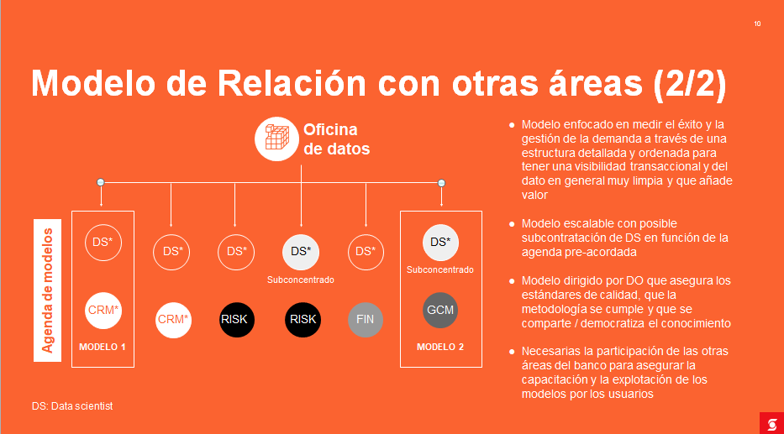

45
Modelo de Relación con otras áreas (2/2)
Oficina
de datos
Modelo enfocado en medir el éxito y la gestión de la demanda a través de una estructura detallada y ordenada para tener una visibilidad transaccional y del dato en general muy limpia y que añade valor
Modelo escalable con posible subcontratación de DS en función de la agenda pre-acordada
Modelo dirigido por DO que asegura los estándares de calidad, que la metodología se cumple y que se comparte / democratiza el conocimiento
Necesarias la participación de las otras áreas del banco para asegurar la capacitación y la explotación de los modelos por los usuarios
Tecnología
DS*
DS*
Arquitectura informacional.
Solución técnica y soporte (definitiva y transitoria).
La tecnología da soporte a las necesidades basada en la arquitectura informacional.
DS*
DS*
DS*
DS*
Subconcentrado
Agenda de modelos
Subconcentrado
Medir el éxito del modelo
Las áreas usuarias también:
CRM*
GCM
CRM*
RISK
RISK
FIN
La Banca Digital:
Define requerimientos.
Establece estándares.
Da dirección del desarrollo de modelos complejos.
Democratiza el acceso a datos para su explotación.
Maximiza sinergias.
Identifican, canalizan y priorizan las necesidades (Agenda Digital).
Aportan el conocimiento de negocio.
Extraen conclusiones, proponen acciones y activan los modelos.
Explotan los modelos en modo mantenimiento.
MODELO 1
MODELO 2
Áreas Usuarias
CRM: Banca comercial y empresas.
BKCF
Productos.
Auditoría.
Riesgos
Banca Digital
DS: Data scientist
Centro de excelencia Data Science.

Slide 46
Método de implementación
Entendimiento
Definición
Ideación
Prototipado
Validación
Escuchar la necesidades reales, definir los requerimientos de negocios.
Se define el problema del usuario y se mapean las ideas generales para.
Serie de workshops en los que se agrupan las ideas de la definición y definir un KPI para el MVP.
Parte en la cual se realiza el prototipo ya sea de baja o alta fidelidad independientemente del caso de uso.
Serie de pruebas con los usuarios reales para verificar que el mvp sea cumpla con las necesidades del usuario.
UN MINDSET
Debemos tomar en cuenta que el pensamiento de diseño es un mindset y no necesariamente una serie de pasos para generar workshops, este es un proceso iterativo el cual busca generar un mvp al final de cada sprint y tener un producto para poder evaluar y validar con el usuario final, y sobre los resultados ir definiendo un sistema de entrega de datos a través del diseño.

Slide 47
Agenda digital propuesta
Se plantea una agenda digital con 3 grandes bloques de proyectos para llegar al modelo objetivo planteado
01
Calidad del dato
02
Visualización centrada en el usuario
03
Mejora de resultados
Optimización de los procesos para mejorar la calidad del dato
Necesidad de un dashboard para ejecutivos a través de la correcta explotación de los datos
Llegar a una plataforma unificada con todos los indicadores de negocio
Seguimiento a PyMEs
...
Casos de uso que se adaptan a los Data Marts dentro de este bloque de ejecución
Premisas como el seguimiento correcto de la transaccionalidad de los clientes, del contact center, de sucursales y la optimización de todos estos procesos
.Mejora del margen bruto de Scotiabank: captación, venta cruzada, retención y reducción de la mora
Se propone un bloque de ejecución que nos permitirá involucrar a los usuarios de los datos desde el principio a través de un framework de diseño con el cual podremos saber sus necesidades y entregar mvp’s de manera iterativa e incremental

Slide 48






Servicios y perfiles de IA y Big Data ofrecidos
Data architecture
Data science
Hadoop Ecosystem, Spark, Kafka
NoSQL databases, Sqoop, RDBMS
Elasticsearch, Solr
Data semantics and how business decisions will be made based on data
Analytical pipeline: sources, cleaning, modeling, output, conclusion
Insight discovery
Data integration
Reporting & Data visualization
ETL processes (SSIS, Informatica, Others)
Data quality
Dara Warehouse
Date consumption in reports and grab
Visualization tools (Tableau, Qlik, PowerBI, Others) an JS frameworks
Interactivity
Distributed platform
DLT - Blockchain
Java / .NET / Python / Scala
High availability, concurrency
Smart contracts: Solidity / Go
Integrations and consultancy
Ethereum / Bitcoin / Hyperledger / Rootstock

Slide 49
Sprint Review
Sprint Review
Sprint Review
M1
M2
M3
M4
M5
M6
Pre-Discovery
Discovery
Sprint 1
Sprint 2
Sprint 3
Sprint 4
Sprint 5
Sprint 6
Sprint 7
Sprint 8
Implementación
Sprint Review
Sprint Review
Sprint Review
Sprint Review
3 Semanas X Sprint
Inicio
Implementacion / Go Live.
Fin
49

